Slide 1
第5章 细胞的能量供应和利用
第1节 降低化学反应活化能的酶
酶的作用和本质

Slide 2

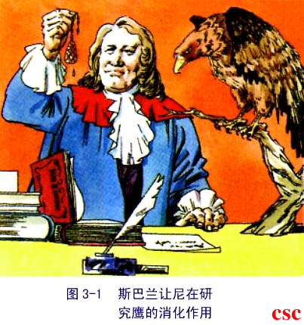
一、问题探讨
1、这个实验要解决什么问题？
2、是什么物质使肉块消失了？
3、怎样才能证明你的推测？
鸟类的胃是否只有物理性消化，没有化学性为消化
鸟胃内的化学物质将肉块分解了
收集胃内的化学物质，看看这些物质在体外是否也能将肉块也能分解掉。

Slide 3
二、酶在细胞代谢中的作用
H
O
H
H
O
H
+
→
C OH
R₁
C
H
N
C
COOH
R₁
C
C
N
C
COOH
NH₂
H
R₂
NH₂
H
R₂
细胞中每时每刻都进行着许多化学反应，统称为
细胞代谢
1、合成有用物质 2、分解有害物质

Slide 4
酶在细胞代谢中的作用---实验
2 H₂O₂ → 2 H₂O + O₂
实验目的：通过比较过氧化氢在不同条件下分解的快慢，了解酶的作用和意义。
1、常温下反应
2、加热
3、Fe³⁺做催化剂
4、过氧化氢酶
加入试管直接观察
酒精灯加热
滴加FeCl₃溶液
猪肝研磨液

Slide 5
质量分数为20%的新鲜猪肝研磨液 一滴 | 质量分数为3.5%的氯化铁溶液 一滴
生物催化剂：过氧化氢酶 所含酶的相对数量：1 | 无机催化剂：Fe³⁺ Fe³⁺相对数量：25万

Slide 6

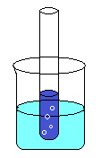




思考与分析
1.2号试管现象与1号试管不同，说明了什么？
加热能促进过氧化氢的分解，提高反应速率。
1 2 3 4
2.3号和4号管并未加热，也有大量气泡产生，说明什么？
FeCl3中的Fe³⁺和新鲜肝脏中的过氧化氢酶都能加快过氧化氢分解的速率。（降低了化学反应的活化能）
3.4号比3号气泡更多，说明什么？体现了酶的什么特点？
过氧化氢酶比Fe³⁺的催化效率高得多。
实验结论：
①过氧化氢在不同条件下的分解速率不一样；
②过氧化氢在过氧化氢酶的作用下分解速率最快。

Slide 7

比较过氧化氢在不同条件下的分解速率
步骤 |  | 试管编号 |  |  |  | 说明
 |  | 1 | 2 | 3 | 4
一
二
结果
结论
变量
H₂O₂ 浓度
3%
3%
3%
3%
无关变量
剂量
2ml
2ml
2ml
2ml
肝脏研磨液
反应条件
常温
90℃
FeCl₃
自变量
剂量
2滴清水
2滴清水
2滴
2滴
8滴
气泡产生
大量
不明显
少量
较多
大量
因变量
卫生香燃烧
不复燃
不复燃
复燃
变亮
复燃
过氧化氢在不同条件下的分解速率不一样
y=kx+z
y=k·x

Slide 8
比较过氧化氢在不同条件下的分解速率
步骤 |  | 试管编号 |  |  |  | 说明
 |  | 1 | 2 | 3 | 4
一 | H₂O₂ 浓度
 | 剂量
二
 | 剂量
结果 | 气泡产生
 | 卫生香燃烧
结论
对照组
实验组
对照实验
3%
3%
3%
3%
无关变量
2ml
2ml
2ml
2ml
肝脏研磨液
反应条件
常温
90℃
FeCl₃
自变量
2滴清水
2滴清水
2滴
2滴
不明显
少量
较多
大量
因变量
不复燃
不复燃
变亮
复燃
过氧化氢在不同条件下的分解速率不一样

Slide 9
酶在细胞代谢中的作用
2 H₂O₂ → 2 H₂O + O₂
分子从常态转变为容易发生化学反应的活跃状态所需要的能量称为活化能

Slide 10

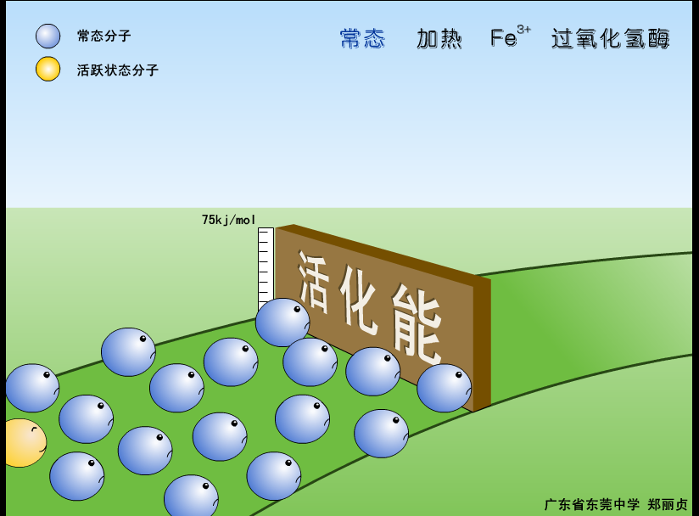

Slide 11
酶在细胞代谢中的作用
各条件使反应加快的本质：
加热：
Fe³⁺：
酶：
提高分子的能量
降低化学反应的活化能
更显著地降低化学反应的活化能
正是由于酶的催化作用，细胞代谢才能在温和的条件下快速进行。

Slide 12
三、酶的本质的发现
巴斯德之前
发酵是纯化学反应，与生命活动无关
巴斯德
李比希
发酵与细胞中某种物质有关,但是这些物质只在酵母细胞死亡并裂解才能起作用
发酵是整个细胞而不是细胞中的某些物质
毕希纳
酵母细胞中的某些物质能够在酵母细胞破碎后继续起催化作用,就像在活酵母细胞中一样
萨姆纳
酶是蛋白质

Slide 13
四、酶的定义：
酶 是活细胞产生的具有催化作用的有机物，其中绝大多数是蛋白质，少数RNA也具有生物催化的功能。

Slide 14
酶的作用与本质
酶：
作用：……
由酶催化的化学反应，称酶促反应
酶对化学反应的催化效率为酶的活性
是活细胞产生的具有催化作用的有机物，其中绝大多数是蛋白质，少数RNA也具有生物催化的功能。
参与细胞代谢，催化化学反应。

Slide 15
酶的特性
酶的高效性
酶的专一性
酶的作用条件较温和

Slide 16
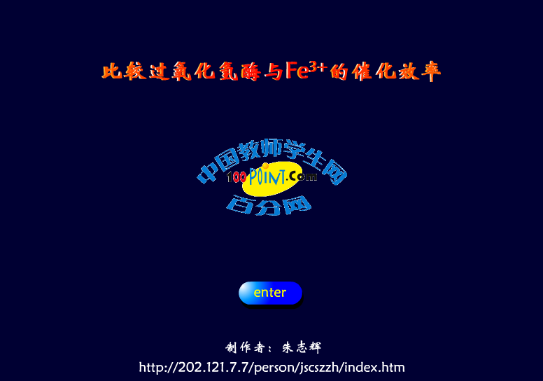

酶的特性
高效性

Slide 17
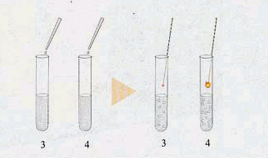
酶的特性
高效性
酶是如何实现如此高效的催化效率的？
酶的催化效率是无机催化剂的10⁷ ~10¹³倍

Slide 18
酶的特性
专一性
步骤 | 试管1 | 试管2
1 | 2ml可溶性淀粉 | 2ml蔗糖溶液
2 | 2ml新鲜淀粉酶溶液，振荡，60℃水浴保温5min
3 | 2ml斐林试剂，边加边轻轻振荡
4 | 水浴煮沸1min
结果
出现砖红色沉淀
无砖红色沉淀

Slide 19
酶的特性
专一性
步骤 | 试管1 | 试管2 | 变量分析
1 | 2ml可溶性淀粉 | 2ml蔗糖溶液
2 | 2ml新鲜淀粉酶溶液，振荡，60℃水浴保温5min
3 | 2ml斐林试剂，边加边轻轻振荡
4 | 水浴煮沸1min
结果
自变量
无关变量
无关变量
无关变量
出现砖红色沉淀
无砖红色沉淀
因变量

Slide 20

酶的特性
专一性

Slide 21
酶的特性
专一性
酶的专一性是普遍存在的
生物体内有些酶能够催化某些分子结构相近的矿物质，如二肽酶，可以催化任何两种氨基酸组成的二肽水解。
所以，准确地说，酶的专一性是指一种酶只能催化一种化合物或一类化合物的化学反应。

Slide 22

温度对酶活性的影响
试管编号处理 | D1 | D2 | D3 | D4
加入新鲜淀粉酶溶液 | 1毫升 | 1毫升 | 1毫升 | 1毫升
放入不同环境3分钟 | 0℃ | 25℃ | 60℃ | 100℃
加入可溶性淀粉液 | 2毫升 | 2毫升 | 2毫升 | 2毫升
振荡混和后，静置1分钟
每隔1分钟，在D3试管中取出一滴溶液在比色板上加碘液显色，待出现橙黄色后，立即往四支试管中滴加碘液显色比色
结果（颜色）
结论
60℃恒温水浴3min
结果（溶液颜色）
结论

Slide 23
温度对酶活性的影响
试管编号处理 | D1 | D2 |  | D3 | D4 |  |  | 变量分析
加入新鲜淀粉酶溶液 | 1毫升 | 1毫升 |  | 1毫升 | 1毫升
放入不同环境3分钟 | 0℃ | 25℃ |  | 60℃ | 100℃
加入可溶性淀粉液 | 2毫升 | 2毫升 |  | 2毫升 | 2毫升
振荡混和后，静置1分钟
每隔1分钟，在D3试管中取出一滴溶液在比色板上加碘液显色，待出现橙黄色后，立即往四支试管中滴加碘液显色比色
结果（颜色）
结论
60℃恒温水浴3min
结果（溶液颜色）
结论
无关变量
自变量
无关变量
无关变量
因变量

Slide 24

温度对酶活性的影响

Slide 25

温度对酶活性的影响
酶促反应速率最快时的环境温度称为该酶促反应的最适温度
υ/mmol. s⁻¹
一般地，动物体内的酶最适温度在35~40℃之间；植物体内的酶最适温度在40~50℃之间；细菌和真菌体内的酶最适温度差别较大。
0
最适温度
t/℃
酶活性受温度影响示意图

Slide 26
pH对酶活性的影响
试管编号 处理 | C1 |  | C2 | C3 | C4 | C5
加入新鲜淀粉酶溶液 | 1毫升 |  | 1毫升 | 1毫升 | 1毫升 | 1毫升
加入缓冲液调节PH值 | 更酸 |  | 酸 | 7 | 碱 | 更碱
加入可溶性淀粉液 | 2毫升 |  | 2毫升 | 2毫升 | 2毫升 | 2毫升
振荡试管后，在60℃恒温水浴中静置1min
加入配好的斐林试剂 | 1毫升 | 1毫升 |  | 1毫升 | 1毫升 |  | 1毫升
轻轻振荡试管，煮沸1min
结果（颜色）
结论

Slide 27
pH对酶活性的影响
试管编号 处理 | C1 | C2 |  |  | C3 |  | C4 | C5 | 变量分析
加入新鲜淀粉酶溶液 | 1毫升 | 1毫升 |  |  | 1毫升 |  | 1毫升 | 1毫升
加入缓冲液调节PH值 | 更酸 | 酸 |  |  | 7 |  | 碱 | 更碱
加入可溶性淀粉液 | 2毫升 | 2毫升 |  |  | 2毫升 |  | 2毫升 | 2毫升
振荡试管后，在60℃恒温水浴中静置1min
加入配好的斐林试剂 | 1毫升 |  | 1毫升 |  |  | 1毫升 |  | 1毫升 |  |  | 1毫升
轻轻振荡试管，煮沸1min
结果（颜色）
结论
无关变量
自变量
无关变量
无关变量
无关变量
因变量

Slide 28

pH对酶活性的影响

Slide 29
pH对酶活性的影响
反应溶液pH会对酶的活性有影响
υ/mmol. s⁻¹
一般地，动物体内的酶最适pH在6.5~8.0之间；植物体内的酶最适温度在4.5~6.5之间；细菌和真菌体内的酶最适温度差别较大。
0
最适pH
pH
酶活性受pH影响示意图

Slide 30
pH对酶活性的影响
酶的名称 | 最适PH
过氧化氢酶（肝） | 6.8
唾液淀粉酶 | 6.8
脂肪酶 | 8.3
胰蛋白酶 | 8.0~9.0
胃蛋白酶 | 1.5~2.2

Slide 31
酶的作用条件较温和
娇气的酶
酶一般在比较温和的条件下催化化学反应的进行。

Slide 32
小结：酶的特性
酶的催化效率是无机催化剂的10⁷ ~10¹³倍
酶的高效性
每一种酶只能催化一种
化合物或一类化合物的
化学反应
酶的专一性
酶需要适宜的条件

Slide 33
习题
人在高烧时，常常食欲大减，最根本原因是
A太累 B胃没有排空
C体温超过合适温度，消化酶的活性下降
D吃药使人没有了胃口
胃蛋白酶进入小肠后就几乎没有了催化作用，主要原因是
A. pH不合适
B.在胃里发挥了作用，不能再继续起作用了
C.被小肠内的物质包裹起来，不能起作用了
D.小肠内没有蛋白质可被消化

Slide 34
习题
通常胃液的pH约为1.4左右，在测定胃蛋白酶活性时，将溶液pH由10降到1的过程中，胃蛋白酶的活性将
A不断上升 B没有变化
C先升后降 D先降后升

Slide 35
酶缺失、失活与疾病
人体内的许多酶能促进体内代谢活动的正常进行。如果遗传因素或环境因素影响了酶的活性，就可能引发疾病甚至危及生命。
蚕豆过敏症（又名蚕豆病）患者体内缺乏一种6--磷酸葡萄糖脱氢酶，吃蚕豆后会造成血液中的红血球破裂，引起过敏症即全身乏力、贫血、黄疸、肝肿大、呕吐、发热等，若不及时抢救，会因极度贫血死亡。
对牛奶过敏的人是体内缺乏一种半乳糖--1一磷硫尿苷酰转移酶，不能分解奶中半乳糖；半乳糖的积累会产生毒性，影响全身。
对蔬菜过敏的人是由于体内缺乏植烷酸水解酶，不能正确利用绿色食物中的植烷酸，而植烷酸的积累会使人体中毒
蘑菇过敏是由于体内缺乏一种血清铜氧化酶，不能把食物中的铜排出体外，以致中毒过敏。

Slide 36
酶缺失、失活与疾病
生黄豆中含有胰蛋白酶抑制物，食用后容易导致恶心、呕吐、腹泻。黄豆应高温久煮，煮熟煮透即可食用；豆浆煮沸后多煮片刻。
氰化物进入人体内,迅速与氧化型细胞色素氧化酶的三价铁相结合，从而抑制了细胞色素氧化酶的活性，使组织不能利用氧，产生细胞内室息。氰化物侵入人体或接触它们(特别是通过皮肤伤口)，均能引起中毒。轻者头痛、眩晕、呼吸困难，重者昏、戏挛、血压下降，甚至在二、三分钟内无预兆而突然昏致死亡。

Slide 37
酶缺失、失活与疾病
某些有机磷农药，如敌百虫、敌敌畏等，能与神经组织中胆碱酯酶的活性中心结合，使酶失去活性，人体也就出现肌肉震颤、瞳孔缩小、心跳减慢等症状。

Slide 38
酶缺失、失活与疾病
当人体患病时，某些酶的活性会出现异常。
疾病名称 | 酶的情况
肝炎 | 血清中转氨酶活性增高
糖尿病 | 血清中超氧化物歧化酶活性降低
恶性肿瘤（癌）转移扩散 | 血清中乳酸脱氢酶活性增高
佝偻病 | 血清中碱性磷酸酶活性增高

Slide 39
作业：
1、完成习题册第五章第一节
2、预习第二节

